Slide 1







PHÒNG GD & ĐT QUẬN LONG BIÊN
TRƯỜNG TIỂU HỌC PHÚC LỢI
MÔN: TIẾNG VIỆT
PHÂN MÔN : LUYỆN TẬP
Bài: Ôn tập giữa học kì 2 ( tiết 7 - 8)

Slide 2


Bài
27
Ôn tập giữa học kì 2
Notes:
Thiết kế bởi: Hương Thảo: tranthao121004@gmail.com

Slide 3


  Tiết 7 + 8

Slide 4
Khởi động

Slide 5


Slide 6
Nghe viết

Slide 7

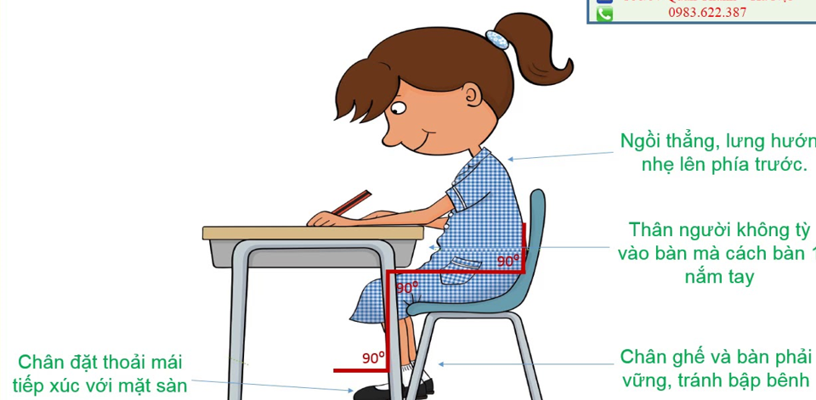
Tư thế ngồi viết bài

Slide 8
10. Tìm từ có tiếng bắt đầu bằng:
- c - k
- g - gh
- ng - ngh
- c: con cá - k: kinh nghiệm
- g: gà gô - gh: ghế gỗ
- ng: ngây ngô - ngh: nghỉ ngơi

Slide 9
Viết 4-5 câu kể về việc em đã giúp đỡ người khác hoặc em được người khác giúp đỡ.
Trên đường về nhà em bắt gặp hình ảnh của một bà cụ đang ngồi ăn xin ở bên vệ đường.. Trông cụ thật đáng thương, em đoán chắc cụ đã ngoài tám mươi tuổi, gương mặt cụ nhăn nheo và có những vết nám trên khuôn mặt. Em chợt nhớ ra trong cặp mình cho đôi tất chân và một chiếc áo khoác. Em liền đưa cho cụ và nói: “ Cháu còn nhỏ nên cũng không có tiền để giúp cụ, cháu chỉ có đôi tất và chiếc áo khoác đã cụ của cháu, cụ cầm ấy và mặc tạm cho đỡ lạnh nhé cụ”. Em không hiểu ấm tình người là gì nhưng em cảm thấy rất vui.
G:
- Em đã giúp đỡ ai việc gì (hoặc ai đã giúp đỡ em việc gì?)
- Em (hoặc người đó) đã làm như thế nào?
- Em có suy nghĩ gì sau khi giúp đỡ (hoặc được giúp đỡ?)

Slide 10

Hôm nay em được ôn lại những kiến thức nào?
Về nhà chú ý rèn luyện chính tả, luyện viết các đoạn văn
Notes:
Bài giảng thiết kế bởi: Hương Thảo - tranthao121004@gmail.com

Slide 11


TIẾT HỌC KẾT THÚC

